Slide 1
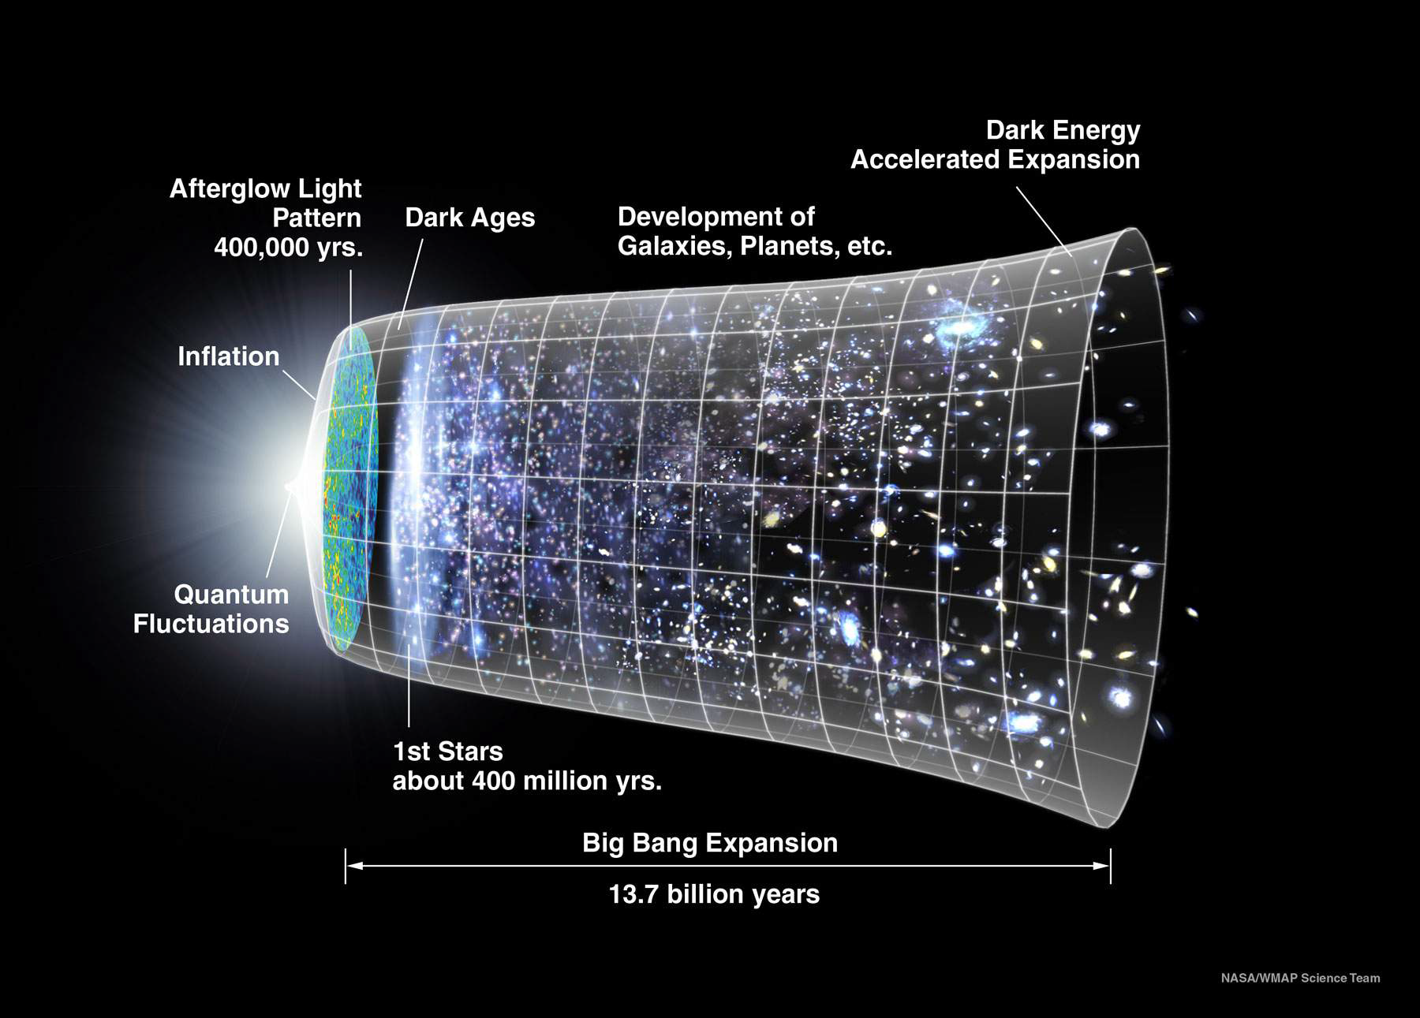
Big-Bang-Modell

Slide 2
Big-Bang-Modell
13,7 Gigajahre in der Vergangenheit entstand das Universum
Wasserstoff ist (fast) durchsichtig für CMB-Strahlung
freie Elektronen sind nicht durchsichtig für CMB-Strahlung
messbar: damalige Streuung von Strahlung an freien Elektronen

Slide 3
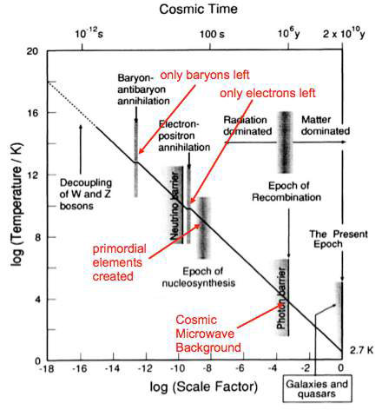
Big-Bang-Modell

Slide 4
WMAP

Slide 5
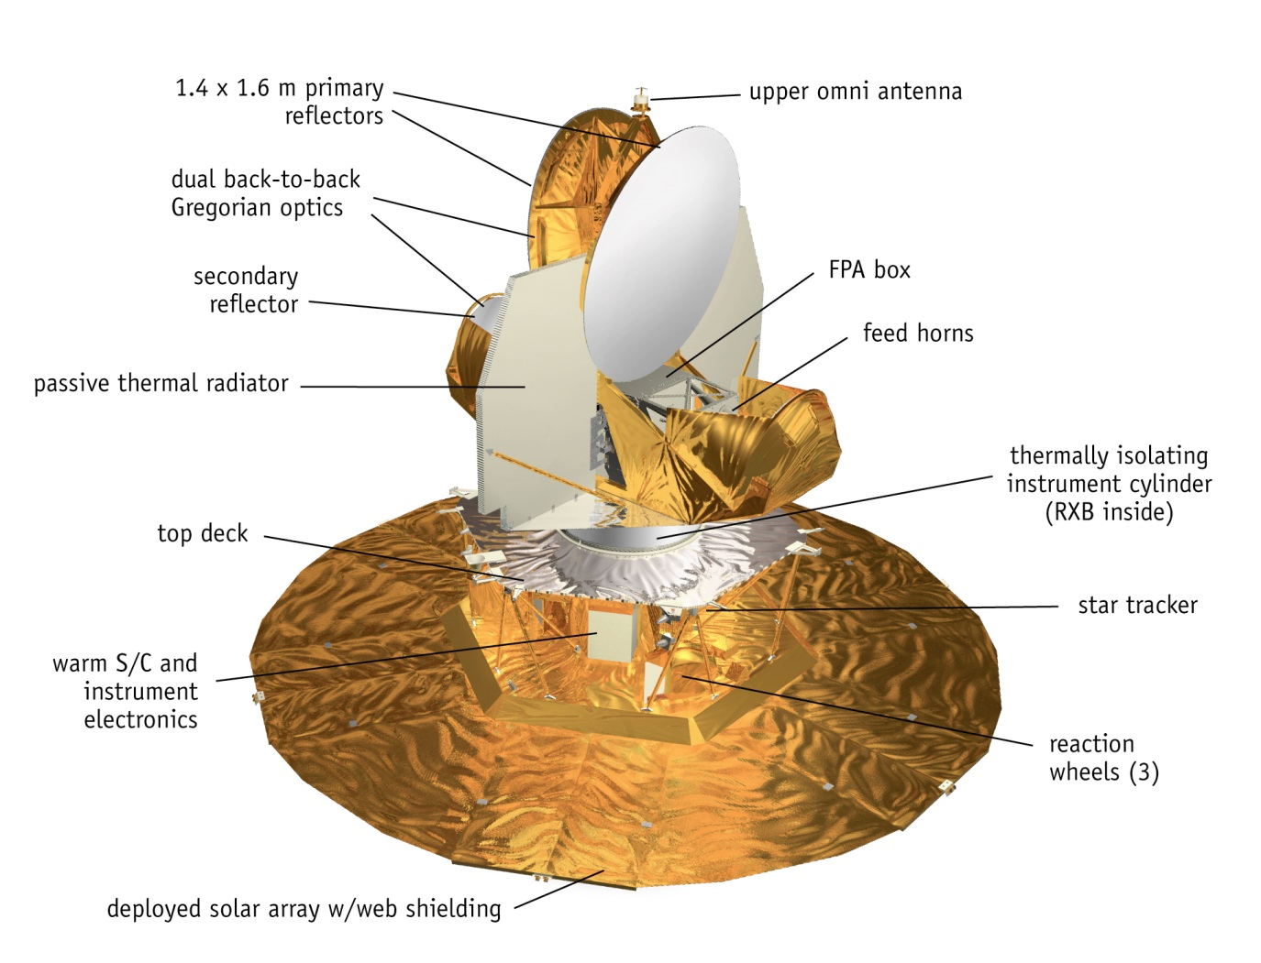
WMAP
Wilkinson Microwave Anisotropy Probe

Slide 6
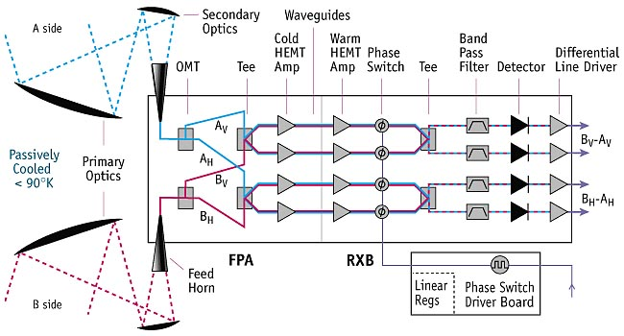
WMAP
Wilkinson Microwave Anisotropy Probe

Slide 7
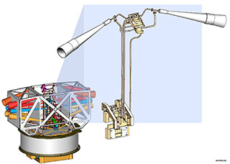
WMAP
Wilkinson Microwave Anisotropy Probe
FPA: Focal Plane Assembly

Slide 8
WMAP
Wilkinson Microwave Anisotropy Probe
2001 gestartet, USA-Raumsonde
war bis 2010 in Betrieb
maß im Lagrange Punkt L₂

Slide 9
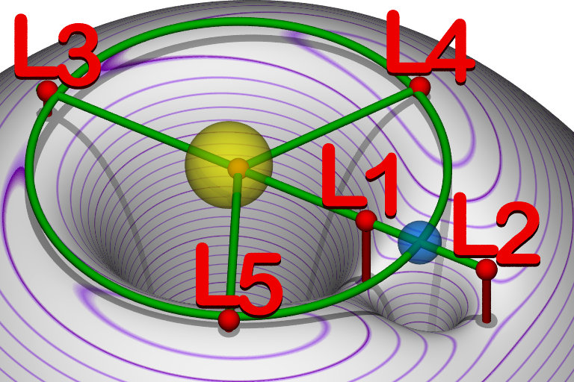
WMAP
maß im Lagrange Punkt L₂

Slide 10
WMAP: Methoden
Sonde, die sich in ca. 129 Sekunden um die eigene Achse dreht
trägt ein Pseudo-Correlation-Radiometer, mit zwei an Rückseite angebrachten Antennen von 1,4 m × 1,6 m Hauptspiegelgröße
es misst auf den Frequenzen 22 GHz, 30 GHz, 40 GHz, 60 GHz und 90 GHz die Signaldifferenzen (A – B)
Betriebstemperatur des Radiometers beträgt zur Rauschunterdrückung weniger als 95 K
konnte Temperaturunterschiede im Bereich von 20 nK messen

Slide 11
WMAP Ziele
messe Unregelmäßigkeiten in kosmischer Hintergrundstrahlung
20 Mal genauer als COBE
ermittle Alter des Universums
ermittle Raumkrümmung

Slide 12
WMAP-Ergebnisse
die Strahlung ist insgesamt extrem homogen
T_avg = 2,7 K
T_dev = 5·10⁻⁵ K
Zusammensetzung des Universums (jetzt):
4,6 % konventionelle Materie
23 % dunkle Materie
72 % dunkle Energie

Slide 13
WMAP-Ergebnisse
Universum mit flacher (Euklidischer) räumlicher Geometrie
Expansion des Universums dauert aufgrund des erheblichen Beitrages Dunkler Energie ewig an.
Alter des Universums ca. 13,7 Gigajahre
erste Sterne entstanden vor 13,5 Gigajahren

Slide 14
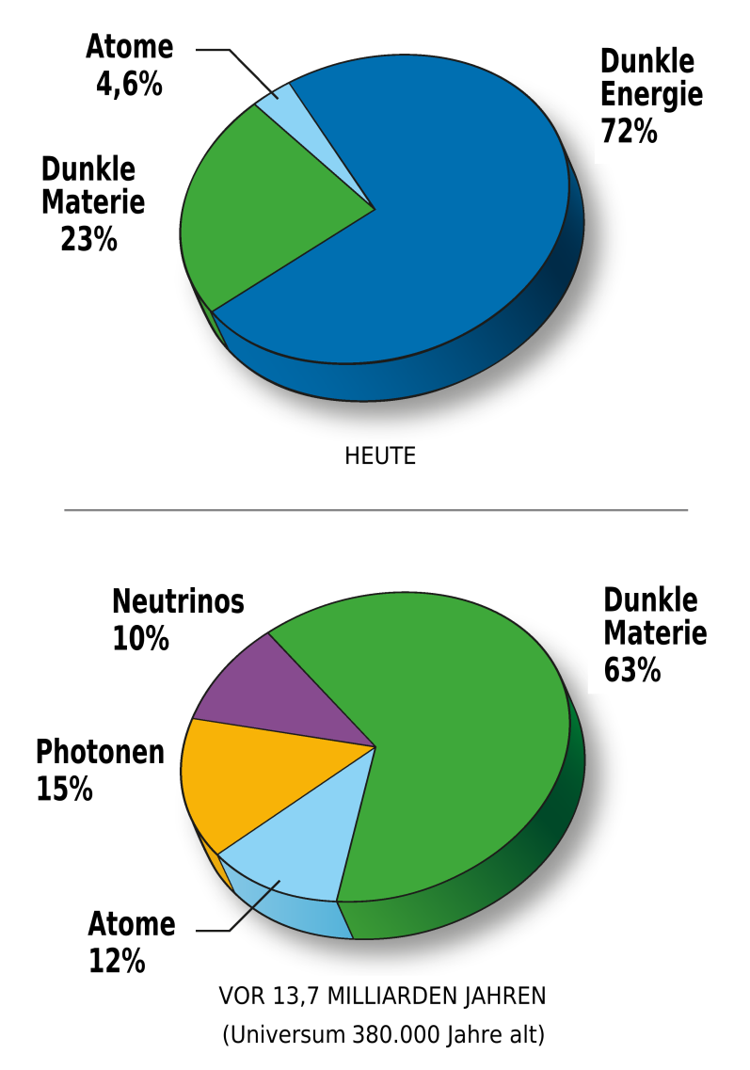
WMAP-Ergebnisse

Slide 15
Planck
europäische Raumsonde
Temperaturauflösung 1 nK
Winkelauflösung
High freq: 4 Bogenminuten
Low freq: 33 Bogenminuten
bessere Ausblendung der Störstrahlung als WMAP
möglicherweise experimentelle Prüfung der Stringtheorie damit möglich

Slide 16
Quellen
http://map.gsfc.nasa.gov/
http://www.bernd-leitenberger.de/astonomische-satelliten-speziell.shtml
http://www.nasa.gov/topics/universe/features/wmap-complete.html
https://de.wikipedia.org/wiki/Lagrange-Punkte
https://de.wikipedia.org/wiki/Planck-Weltraumteleskop
http://www.cosmos.esa.int/web/planck/publications

